Slide 1
ENEM
1

Slide 2
Questão 1
(ENEM, 2017) One of the things that made an incredible impression on me in the film was Frida’s comfort in and celebration of her own unique beauty. She didn’t try to fit into conventional ideas or images about womanhood or what makes someone or something beautiful. Instead, she fully inhabited her own unique gifts, not particularly caring what other people thought. She was magnetic and beautiful in her own right. She painted for years, not to be a commercial success or to be discovered, but to express her own inner pain, joy, family, love and culture. She absolutely and resolutely was who she was. The trueness of her own unique vision and her ability to stand firmly in her own truth was what made her successful in the end. (HUTZLER, L.)

Slide 3
Questão 1
A autora desse comentário sobre o filme Frida mostra-se impressionada com o fato de a pintora
a) ter uma aparência exótica.
b) vender bem a sua imagem.
c) ter grande poder de sedução.
d) assumir sua beleza singular.
e) recriar-se por meio da pintura.

Slide 4
Questão 2
(ENEM, 2010) Viva la Vida
I used to rule the world
Seas would rise when I gave the word
Now in the morning and I sleep alone
Sweep the streets I used to know
I use to roll the dice
Feel the fear in my enemy’s eyes
Listen as the crowd would sing
“Now the old king is dead! Long live the king!”
One minute I held the key
Next the walls were closed on me
And I discovered that my castles stand
Upon pillars of salt and pillars of sand
MARTIN, C. Viva la Vida, Coldplay. In: Viva la Vida or Death and all his friends. Parlophone, 2008.

Slide 5
Questão 2
Letras de músicas abordam temas que, de certa forma, podem ser reforçados pela repetição de trechos ou palavras. O fragmento da canção Viva la Vida, por exemplo, permite conhecer o relato de alguém que:
a) costumava ter o mundo aos seus pés e, de repente, se viu sem nada.
b) almeja o título de rei e, por ele, tem enfrentado inúmeros inimigos.
c) causa pouco temor a seus inimigos, embora tenha muito poder.
d) limpava as ruas e, com seu esforço, tornou-se rei de seu povo.
e) tinha a chave para todos os castelos nos quais desejava morar.

Slide 6
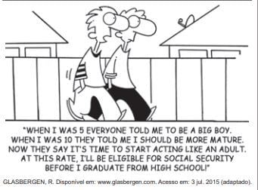
Questão 3
(ENEM, 2018)

Slide 7
Questão 3
No cartum, a crítica está no fato de a sociedade exigir do adolescente que:
a) se aposente prematuramente.
b) amadureça precocemente.
c) estude aplicadamente.
d) se forme rapidamente.
e) ouça atentamente.

Slide 8
Questão 4
(ENEM, 2018) 1984 (excerpt)
‘Is it your opinion, Winston, that the past has real existence?’ [...] O’Brien smiled faintly. ‘I will put it more precisely. Does the past exist concretely, in space? Is there somewhere or other a place, a world of solid objects, where the past is still happening?’
‘No.’
‘Then where does the past exist, is at all?’
‘In records. It is written down.’
‘In records. And _____?’
‘In the mind. In human memories.’
‘In memory. Very well, then. We, the Party, control all records, and we control all memories. Then we control the past, do we not?’
ORWELL, G. Nineteen Eighty-Four. New York: Signet Classics, 1977.

Slide 9
Questão 4
O romance 1984 descreve os perigos de um Estado totalitário. A ideia evidenciada nessa passagem é que o controle do Estado se dá por meio do(a)
a) boicote a ideais libertários.
b) veto ao culto das tradições.
c) poder sobre memórias e registros.
d) censura a produções orais e escritas.
e) manipulação de pensamentos individuais.

Slide 10
Questão 5
(ENEM, 2020) Finally, Aisha finished with her customer and asked what colour Ifemelu wanted for her hair attachments.
“Colour four.”
“Not good colour,” Aisha said promptly.
“That’s what I use.”
“It look dirty. You don’t want colour one?”
“Colour one it too black. It looks fake,” Ifemelu said, loosening her headwrap. “Sometimes I use colour two, but colour four is closest to my natural colour.”
[...]
She touched Ifemelu’s hair. “Why you don’t have relaxer?”
“I like my hair the way God made it.”
“But how do you comb it? Hard to comb,” Aisha said.
Ifemelu had brought her own comb. She gently combed her hair, dense, soft and tightly coiled, until it framed her head like a halo. “It’s not hard to comb if you moisturize it properly,” she said, slipping into the coaxing tone of the proselytizer that she used whenever she was trying to convince other black women about the merits of wearing their hair natural. Aisha snorted; she clearly could not understand why anybody would choose to suffer through combing natural hair, plucked a little attachment from the pile on the table ad began deftly to twist.
ADICHIE, C. Americanah: A novel. New York: Anchor Books, 2013.

Slide 11
Questão 5
A passagem do romance da escritora nigeriana traz um diálogo entre duas mulheres negras: a cabeleireira, Aisha, e a cliente, Ifemelu. O posicionamento da cliente é sustentado por argumentos que
a) reforçam um padrão de beleza.
b) retratam um conflito de gerações.
c) revelam uma atitude de resistência.
d) demonstram uma postura de imaturidade.
e) evidenciam uma mudança de comportamento.

Slide 12
Questão 6
(ENEM, 2016) BOGOF is used as a noun as in ‘There are some great bogofs on at the supermarket’ ou an adjective, usually with a word such as ‘offer’ or ‘deal’ — ‘there are some great bogof offers in store’.
When you combine the first letters of the words in a phrase or the name of an organisation, you have an acronym. Acronyms are spoken as a word so NATO (North Atlantic Treaty Organisation) is not pronounced N-A-T-O. We say NATO. Bogof, when said out loud, is quite comical for a native speaker, as it sounds like an insult, ‘Bog off!’, meaning go away, leave me alone, slightly childish and a little old-fashioned.
BOGOF is the best-known of the supermarket marketing strategies. The concept was first imported from the USA during the 1970s recession, when the food prices were very high. It came back into fashion in the late 1990s, led by big supermarket chains trying to gain a competitive advantage over each other. Consumers were attracted by the idea that they could get something for nothing. Who could possibly say ‘no’?
Disponível em: www.bbc.co.uk. Acesso em: 2 ago, 2012 (adaptado)

Slide 13
Questão 6
Considerando-se as informações do texto, a expressão “bogof” é usada para:
a) anunciar mercadorias em promoção.
b) pedir para uma pessoa se retirar.
c) comprar produtos fora de moda.
d) indicar recessão na economia.
e) chamar alguém em voz alta.

Slide 14
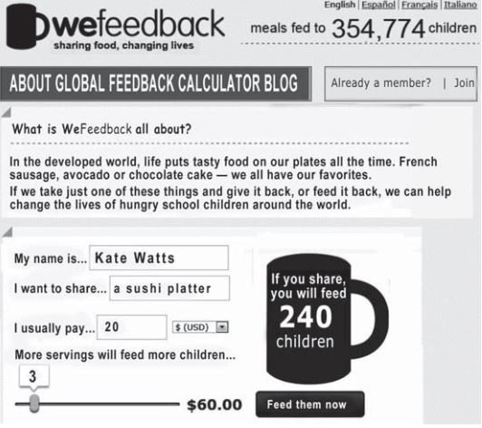
Questão 7
(ENEM, 2014)

Slide 15
Questão 7
A internet tem servido a diferentes interesses, ampliando, muitas vezes, o contato entre pessoas e instituições. Um exemplo disso é o site WeFeedback, no qual a internauta Kate Watts
a) comprou comida em promoção.
b) inscreveu-se em um concurso.
c) fez doação para caridade.
d) participou de pesquisa de opinião.
e) voluntariou-se para trabalho social.

Slide 16
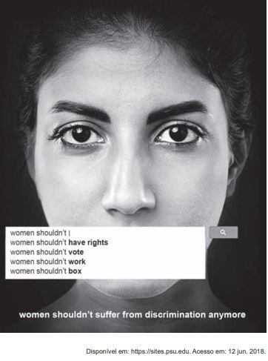
Questão 8
(ENEM, 2020)

Slide 17
Questão 8
Os recursos usados nesse pôster de divulgação de uma campanha levam o leitor a refletir sobre a necessidade de:
a) criticar o tipo de tratamento dado à mulher.
b) rever o desempenho da mulher no trabalho.
c) questionar a sobrecarga de atribuições da mulher.
d) analisar as pesquisas acerca dos direitos da mulher;
e) censurar a mulher pelo uso de determinadas palavras.

Slide 18
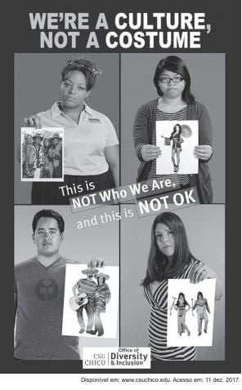
Questão 9
(ENEM, 2020)

Slide 19
Questão 9
Nesse pôster de divulgação de uma campanha que aborda a diversidade e a inclusão, a interação dos elementos verbais e não verbais faz referência ao ato de
a) estereotipar povos de certas culturas.
b) discriminar hábitos de grupos minoritários.
c) banir imigrantes de determinadas origens.
d) julgar padrões de beleza de diversas etnias.
e) desvalorizar costumes de algumas sociedades.

Slide 20
Questão 10
(ENEM, 2019) 5 Ways Pets Can Improve Your Health
A pet is certainly a great friend. After a difficult day, pet owners quite literally fell the love.
In fact, for nearly 25 years, research has shown that living with pets provides certain health benefits. Pets help lower blood pressure and lessen anxiety. They boost our immunity. They can even help you get dates.
Allergy Fighters: A growing number of studies have suggested that kids growing up in a home with “furred animals” will have less risk of allergies and asthma.
Date magnets: Dogs are great for making love connections. Forget Internet matchmaking — a dog is a natural conversation starter.
Dogs for the Aged: Walking a dog or just caring for a pet — for elderly people who are able — can provide exercise and companionship.
Good for Mind and Soul: Like any enjoyable activity, playing with a dog can elevate levels of serotonin and dopamine — nerve transmitters that are known to have pleasurable and calming properties.
Good for the Heart: Heart attack patients who have pets survive longer than those without, according to several studies.
DAVIS, J. L. Disponível em: www.webmd.com. Acesso em: 21 abr. 2013 (adaptado).

Slide 21
Questão 10
Ao discutir sobre a influência de animais de estimação no bem-estar do ser humano, a autora, a fim de fortalecer seus argumentos, utiliza palavras e expressões como research, a growing number of research e several studies com o objetivo de
a) mostrar que animais de estimação ajudam na cura de doenças como alergias e asma.
b) convencer sobre os benefícios da adoção de animais de estimação para a saúde.
c) fornecer dados sobre os impactos de animais de estimação nas relações amorosas.
d) explicar como o contato com animais de estimação pode prevenir ataques cardíacos
e) esclarecer sobre o modo como idosos devem se relacionar com animais de estimação.

